Slide 1

ORDINE MEDICI CHIRURGHI E ODONTOIATRI DELLA PROVINCIA
DI BRESCIA
La semeiotica neurologica
nello studio
del MMG
Dott. Enzo Micillo
Medico di Medicina Generale
28 ottobre 2017

Slide 2
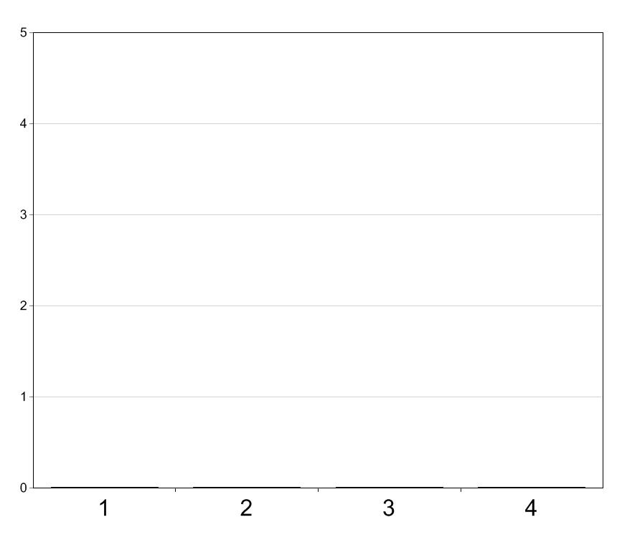
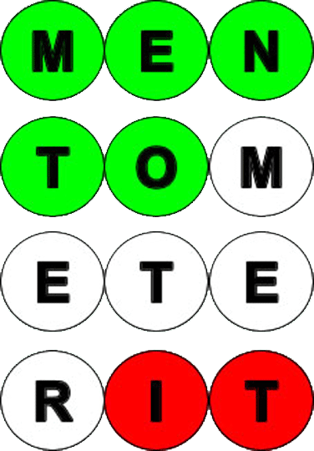
La presenza di segni neurologici è stata accertata:
Nel 2% della popolazione normale
Nel 5% della popolazione normale
Nel 90% dei soggetti con patologie neurologiche
Nel 75% dei pazienti che svilupperanno patologiee neurologiche

Slide 3

Troppo specialistica ?
Sturge-Weber
La sindrome di Sturge-Weber (SSW) è una malattia neurocutanea congenita rara, caratterizzata da malformazioni capillari sul viso e/o malformazioni vascolari ipsilaterali all'occhio, che esitano in anomalie oculari e neurologiche di grado variabile
Creutzfeldt-Jakob
La malattia di Creutzfeldt-Jakob (MCJ), originariamente descritta negli anni venti del XX secolo da Hans Gerhard Creutzfeldt ed Alfons Maria Jakob, è una malattia neurodegenerativa rara, che conduce ad una forma di demenza progressiva fata
Lou Gehrig
La sclerosi laterale amiotrofica, o SLA, chiamata anche malattia di Lou Gehrig (dal nome di un giocatore di baseball, la cui malattia nel 1939 sollevò l'attenzione pubblica), o malattia di Charcot o malattia dei motoneuroni
Duchenne-Aran
L'atrofia muscolare progressiva, detta anche atrofia muscolare di Duchenne-Aran o malattia di Duchenne-Aran, nota anche con l'acronimo AMP o in inglese PMA (Progressive muscular atrophy), è una malattia neurologica configurabile attualmente quale rara forma di malattia del motoneurone (Motor neurone disease, MND)
Von Hippel-Lindau
La VHL o sindrome di Von Hippel-Lindau è una malattia a carattere ereditario molto rara, caratterizzata dall'associazione di diverse forme di neoplasia, fra cui angiomi e altre forme di neoplasia del rene e feocromocitomi.
Leucodistrofia metacromatica
La leucodistrofia metacromatica è una malattia neurodegenerativa, caratterizzata dall'accumulo di solfatidi (glicosfingolipidi solfatati, soprattutto, attosilceramide o sulfogalattocerebrosidi) nel sistema nervoso e nei reni.
Distrofia miotonica
La malattia di Steinert, nota anche come distrofia miotonica tipo 1, è una malattia muscolare caratterizzata da miotonia e da danni multiorgano, associata a debolezza muscolare di gravità variabile, aritmia e/o disturbi della conduzione cardiaca, cataratta, endocrinopatie, disturbi del sonno e calvizie
Panencefalite sclerosante subacuta
La panencefalite subacuta sclerosante (PESS), chiamata anche leucoencefalite subacuta sclerosante è una rara forma cronica e progressiva di encefalite che si manifesta nei bambini e nei giovani adulti, causata dalla persistenza del virus del morbillo nel tessuto cerebrale

Slide 4
Solo patologie acute?
Ictus
Coma
Emorragia cerebrale
Guillain-Barré
Edema cerebrale
Emorragia sub aracnoidea

Slide 5
Terapia troppo complessa?
Parkinson
Epilessia
Sclerosi multipla
Miastenia gravis

Slide 6
L’ esame neurologico
DEVE
rientrare nelle competenze del
MMG

Slide 7
Sondaggio d’aula
La presenza di segni neurologici è stata accertata:
Nel 2% della popolazione normale
Nel 5% della popolazione normale
Nel 90% dei soggetti con patologie neurologiche
Nel 75% dei soggetti che svilupperanno patologie neurologiche

Slide 8
*La presenza di segni neurologici è stata accertata:
Nel 2% della popolazione normale
Nel 5% della popolazione normale
Nel 90% dei soggetti con patologie neurologiche
Nel 75% dei soggetti che svilupperanno patologie neurologiche

Slide 9


Acta Neurologica Scandinav. 1972
Havard Skre
Neurologica signs in a normal population
La presenza di segni neurologici è stata accertata nel 5% della popolazione normale

Slide 10
PDTA sclerosi multipla ATS Brescia
Il MMG, in caso di valutazione di un paziente, con età inferiore a 50 anni, che presenta sintomi neurologici da oltre 24 ore comparsi in modo subacuto, deve:
a) osservare e cogliere i sintomi iniziali più frequenti:
• neurite ottica: offuscamento del visus in un occhio. Generalmente associato a dolore sovraorbitario o retro-orbitario, può esserci alterata percezione dei colori; il paziente potrebbe riferire di vedere “come sott’acqua”;
• diplopia: non solo in posizione primaria ma anche nello sguardo lateralizzato;
• deficit di forza o impaccio motorio ad un arto (superiore o inferiore o emilato). ROT aumentati e asimmetrici, presenza di segno di Babinski (estensione dell’alluce alla stimolazione plantare);
• disturbi della deambulazione, con instabilità, marcia “poco fluida” (=atassia-paraparesi);
• sintomi riferibili a lesione midollare: deficit di forza o sensibilità che coinvolgono entrambi gli arti inferiori o i superiori); deficit di sensibilità con livello addominale o toracico (generalmente con esordio subacuto a partenza distale e progressivo coinvolgimento prossimale); segno di Lhermitte (sensazione di scossa elettrica lungo il rachide alla flessione del capo); deficit sfinterici (esitazione/ ritenzione minzionale o urgenza/ incontinenza,
alterazioni dell’alvo, spesso stipsi).
• disturbi del controllo vescicale non legati ad altre patologie: diagnosi differenziale. Sono rari isolati all’esordio;
................................................................

Slide 11
PDTA sclerosi multipla ATS Brescia
Il MMG, nel sospetto fondato di malattia infiammatoria del sistema nervoso centrale, può richiedere, per velocizzare i tempi di diagnosi, la prima risonanza dell’encefalo e/o midollo qualora la sintomatologia indirizzi verso tale sede, i.e. segno di Lhermitte●, disturbi sfinterici o della sensibilità pavimento pelvico, livello sensitivo).
Il segno di Lhermitte è una sensazione di scarica elettrica, provocata dalla flessione del capo, che dalla base del collo si propaga lungo la colonna vertebrale.
Tale sintomo è espressione di una marcata sofferenza del midollo, per il coinvolgimento dei cordoni posteriori dei nervi spinali

Slide 12
PDTA demenze ATS Brescia
Il MMG deve nei casi dubbi somministrare il questionario per la identificazione della demenza.
In caso di lieve anomalia (1 solo item positivo, che presenta però un impatto con l’attività quotidiana) il questionario può essere nuovamente somministrato dal MMG a breve distanza di tempo (3 mesi) per meglio valutare l'evoluzione delle performance del paziente.
In caso di sospetto deve fare eseguire esami (inclusa Tc encefalo) ed indirizzare al centro specialistico.

Slide 13
Esame Neurologico del MMG
Si devono ricercare
Alterazioni dello stato di coscienza
Diplopia, deficit del CV
Deficit VII n.c. (La lesione del VII paio (nervo facciale) porta a paralisi del volto e della fronte (paralisi periferica di Bell), frequente, per esempio, nella neuropatia diabetica. La paralisi sopranucleare di Bell risparmia i muscoli della fronte ed il paziente può aggrottare la fronte e chiudere l’occhio dal lato colpito. Lesioni prossimali della giunzione tra la coda del timpano ed il resto del nervo facciale provocano la perdita del gusto dei due terzi anteriori della lingua e delle funzioni delle ghiandole sottomandibolari e sottolinguali, parasimpatiche).
Nistagmo, disturbi dell’equilibrio
Deficit di forza
Atassia, dismetria
Esame neurologico essenziale e breve

Slide 14
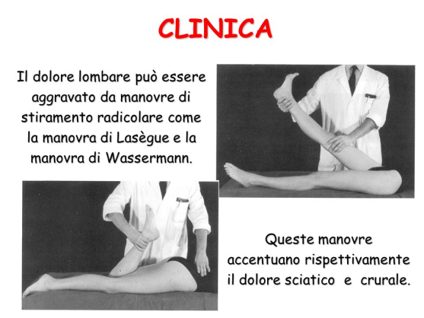
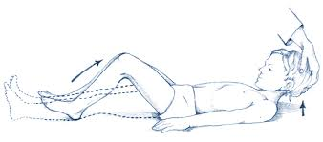
Esame Neurologico del MMG
Ulteriori manovre semeiologiche
Valutazione sensibilità
ROT
Lasegue
Brudzinski, Binda, rigor nucale
Segno di ipertonia e contrattura muscolare presente nella meningite, costituito dal sollevamento della spalla dal lato opposto a quello in cui si ruota il capo
In casi particolari

Slide 15

Sintomi di allarme – Red Flags
Importante per il MMG identificarli

Slide 16
ESEMPIO: Cefalea
Insorgenza oltre i 50 anni
Recente insorgenza in pazienti con neoplasie o HIV
Esordio improvviso
«Peggior mal di testa mai provato»
Improvviso e sostanziale aumento della frequenza degli attacchi
Improvviso cambiamento delle caratteristiche della cefalea
Associazione con sforzo fisico (colpi di tosse, starnuti)
Aura sempre monolaterale
Aura molto breve (meno di 5 min) o molto lunga (oltre 60 min)

Slide 17
Scale di valutazione e diari clinici

Slide 18
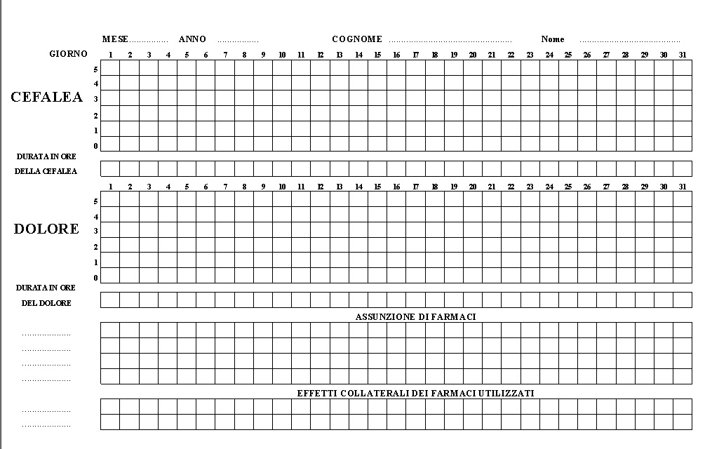
Diario delle cefalee

Slide 19
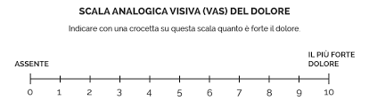

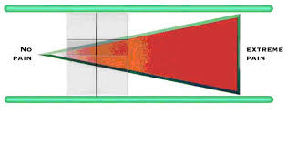
Intensità del dolore

Slide 20
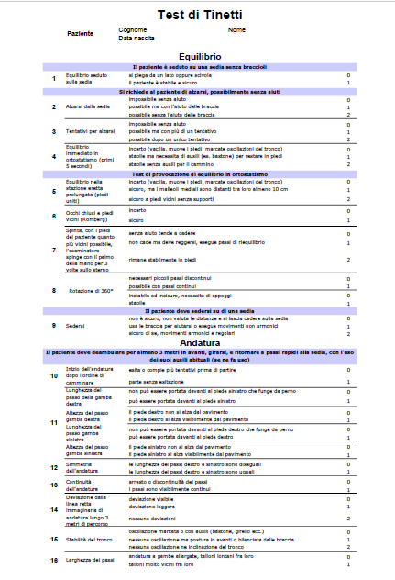
Valutazione precisa dei segni neurologici

Slide 21


